Slide 1
Aplicación de las estructuras de almacenamiento
UNIDAD 5

Slide 2
Contenido
R.A.6: Escribe programas que manipulen información seleccionando y utilizando tipos avanzados de datos.

Slide 3
Contenido
CLASES Y MÉTODOS GENÉRICOS

Slide 4
Programación genérica
La programación genérica en Java permite escribir código que luego podrá ser reutilizado con diversos tipos de datos.
Es una forma de programar que disminuye la cantidad de clases y métodos que se deben construir para cada aplicación que se desarrolla, puesto que permite reciclar lo que se ha escrito previamente.
El uso de los tipos genéricos obedece a la necesidad de disponer de clases, interfaces o métodos que se puedan usar con muchos tipos de datos distintos

Slide 5
Métodos genéricos
public static void main(String[] args) {
Integer entero = 5;
Float decimal = 6.6F;
String cadena = "Hola";
eco(entero);
eco(decimal);
eco(cadena);
}
static void eco(Integer contenido) {
...println(contenido);
...println(contenido);
...println(contenido);
}
static <T> void eco(T contenido) {
...println(contenido);
...println(contenido);
...println(contenido);
}
static void eco(Object contenido) {
...println(contenido);
...println(contenido);
...println(contenido);
}
static void eco(Float contenido) {
...println(contenido);
...println(contenido);
...println(contenido);
}
static void eco(String contenido) {
...println(contenido);
...println(contenido);
...println(contenido);
}

Slide 6
¿Para qué sirve la programación générica?
Reutilizar código.
Con la programación genérica en Java, no es necesario crear una clase diferente para cada tipo de objeto que se va a manejar. De hecho, se puede escribir un método o una clase y usarlo para cada tipo lo requiera.
Reducir errores en tiempo de ejecución.
Si hay errores en el código que tengan que ver con los tipos de datos que se han empleado, en la programación genérica estos serán detectables mientras se va compilando, no durante la ejecución final del programa.

Slide 7
Métodos genéricos
Un método genérico (simple) dispone de un parámetro de tipo no especificado, de modo que acepta objetos de distintos tipos (pero no primitivos como float, int…)
public <T extends Ave> void eco(T objeto) {
}
public void eco(Ave objeto) {
}
public void eco(Hablante objeto) {
}
public <T extends Hablante> void eco(T objeto) {
}
public <T> void eco(T objeto) {
}
System.out.println( objeto );
System.out.println( objeto.toString() );
objeto.hablar();
Como desconocemos el tipo objeto recibido, sólo podemos llamar a métodos comunes a cualquier objeto, como por ejemplo toString().
Sin embargo, podemos delimitar los tipos de objetos que pueden recibirse indicando la superclase a la que deben pertenecer (como Ave) o una interface (como Hablante).
Haciéndolo, java nos permitirá utilizar métodos propios de dichas clases o interfaces, como hablar(), pero rechazará objetos no pertenecientes a ellas.

Slide 8
Métodos genéricos
Las clases envoltorio de los tipos primitivos numéricos extienden a una clase llamada Number.
byteValue()
longValue()
Class
Number
shortValue()
floatValue()
intValue()
doubleValue()
extends
Byte
Short
Integer
Long
Float
Double
Dichas clases envoltorio heredan de Number varios métodos que les permite extraer el valor numérico de su interior.
Y nos permite crear métodos genéricos que acepten exclusivamente objetos de clases que extiendan a Number, al tiempo que nos permite manipular sus valores numéricos.
public <T extends Number> double sumar(T n1, T n2 ) {
double suma = n1.doubleValue() + n2.doubleValue() ;
return suma;
}
public double sumar(Number n1, Number n2 ) {
double suma = n1.doubleValue() + n2.doubleValue() ;
return suma;
}

Slide 9
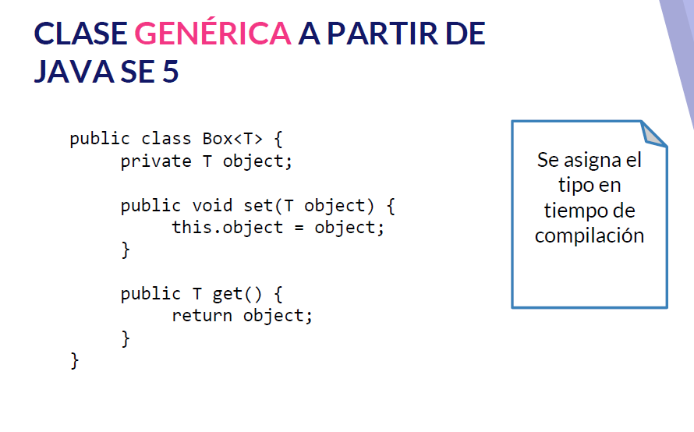
Clases genéricas
Podríamos implementar una clase Box para Integer, otra para Double y así sucesivamente. Pero si lo que queremos es una clase Box que sirva para todo tipo de objetos y que permita controlar en cada caso ese tipo, tenemos que recurrir a los tipos genéricos.
Box<Integer> box=new Box<>();

Slide 10
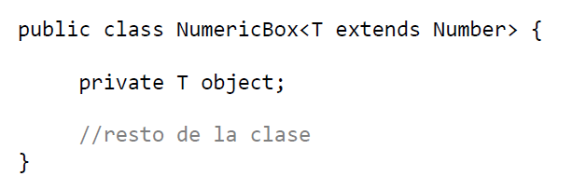
Genéricos con tipos cerrados
Podemos indicar que el tipo parametrizado sea uno en particular (o sus derivados).

Slide 11
Clases genéricas
Clase Almacen
public class Almacen <T extends Number> {
T[ ] contenido
int siguiente=0;
public void setContenido(T valor) {
contenido[siguiente++] = valor;
}
public T getContenido(int pos) {
return contenido[pos];
}
}
= (T[ ]) new Number[10];
= new T[10];

Slide 12
Clases genéricas
Clase Pareja
public class Pareja <T1, T2> {
T1 elemento1;
T2 elemento2;
public void setContenido(T1 valor1, T2 valor2) {
elemento1 = valor1;
elemento2 = valor2;
}
public String getContenido() {
return elemento1 + " - " + elemento2;
}
}
Pareja<String, Long> contacto = new Pareja<String, Long>();
contacto.setContenido("Luis", 956787867L);
System.out.println( contacto.getContenido() ) ;

